Slide 1
An Improved Needleman-Wunsch Algorithm for Pairwise Sequence Alignment of Protein-Albumin
Lailil Muflikhah, Dian Eka R.
Faculty of Computer Science, Brawijaya University

Slide 2
Introducción:
La complejidad para el Algoritmo Needleman-Wunsch es de O(MN). Un costo que resulta muy elevado en secuencias muy extensas.
Por otro lado, el Algoritmo de Needleman-Wunsch Mejorado posee un costo de O(N)
Esta ultima propuesta resulta particularmente atractiva en sistemas con recursos de memoria muy limitados.
Uso de programación dinámica.

Slide 3
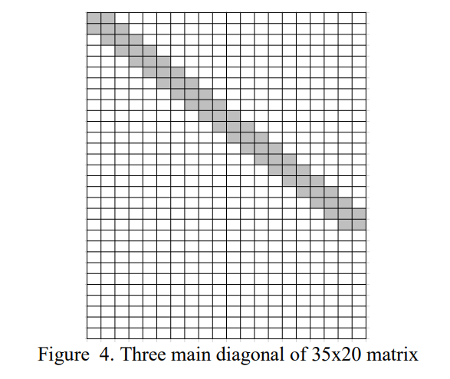
Para el desarrollo de esta propuesta se tomaron en cuenta ciertas mejoras tanto a nivel de Hardware como de Software
A nivel de hardware se considera una implementación paralela a nivel de CPU implementando un ambiente de memoria compartida, sin embargo estas mejoras son muy limitadas.
A nivel de software se desarrolla una solución que involucra el cálculo de solo tres diagonales dentro de la matriz MN. Esta solución sin embargo presenta el inconveniente de no ser aplicable en matrices de tamaño distinto.

Slide 4
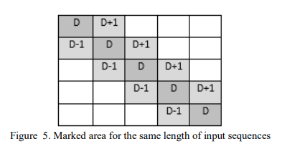
INVA
PASO 1: Marcando el área de llenado:
Dos posibilidades durante el alineamiento: Las Secuencias son del mismo o de distinto tamaño.
Dos métodos durante el rellenado de la matriz.
Si las matrices son de longitud equivalente entonces:
El algoritmo es muy similar a Fast Dynamic Algorithm
Las tres diagonales serán D, D+1, D-1.

Slide 5
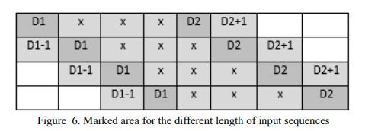
Si en cambio las matrices son de tamaño distinto, entonces:
La complejidad para llenar el algoritmo pasaría a ser de 0(N), en donde N es el tamaño de la secuencias más larga.
Esta ultima definición es aplicable en ambos métodos puesto que el primero es el caso más simple del segundo.

Slide 6
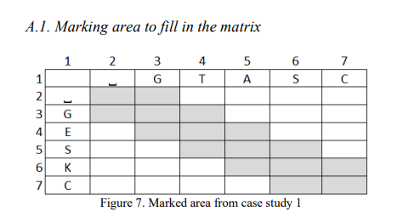
Paso 2: Inicializando
Es el mismo que utilizamos en Needleman-Wunsch.
Paso 3: Llenando el área marcada
EL proceso es equivalente al realizado en Needleman-Wunsch
Paso 4: BackTracking and Build Alignment.
Caso 1:

Slide 7
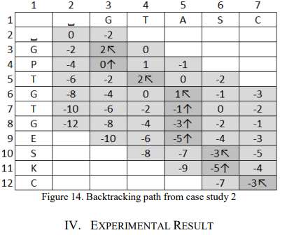
Caso 2:
Se realiza el backtracking dentro de los límites previamente establecidos.

Slide 8
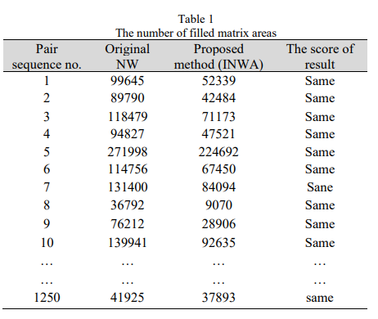
Experimentación

Slide 9
Improved Algorithms for DNA Sequence Alignment and Revision of Scoring Matrix
Subhra Sundar Bandyopadhyay, Somnath Paul and Amit Konar
Jadavpur University, Kolkata, India

Slide 10
Alineamiento Local
Smith Waterman tiene dos grandes problemas:
Es mucho más pesado que Needleman-Wusch.
Requiere de más pasos computacionales (Por ejemplo, durante el cálculo de matriz).
Presenta problemas de almacenaje, siendo en cuestiones de espacio más pesado.

Slide 11
Algoritmo Propuesto
Siendo S1 y S2 dos secuencias de entrada y S3, S4 dos secuencias de salida.
Consta de 6 pasos:
Considere C como el primer elemento de S2. Compararemos C con cada elemento de S1.
De darse una comparación positiva, entonces C se asigna como primer miembro de S4 y la contraparte junto a su posición p como primer miembro de S3.
Después:
Si el segundo elemento de S2 coincide con (p+1)th de S1, ENTONCES asignamos el segundo elemento de S2 en S4 y el elemento (p+1)th de S1 a S3.
Sino
Si el tercer elemento de S2 es igual a (p+2)th de S1, ENTONCES asignamos el segundo y el tercer elemento de S2 a S4 y el (p+1) y (p+2) de S1 a S3.
SINO, SI el segundo elemento de S2 es igual al (p+2)th de S1, ENTONCES asignamos (p+1) y (p+2) de S1 en S3 y un GAP como segundo elemento de S4 para finalmente agregar el tercero de S2 en S4.
SINO, SI el tercer elemento de S2 es igual a (p+1)th de S1, ENTONCES asignamos segundo y tercer elmento de S2 en S4 y un GAP junto a (p+1) de S1 en S3.
SINO, detenemos la comparación

Slide 12
Alineamiento Global
Needleman-Wunsch tiene dos grandes problemas:
A medida que incrementan el tamaño de las secuencias, el cálculo del alineamiento no puede ser abordable.
No siempre se puede encontrar un alineamiento “End to end”

Slide 13
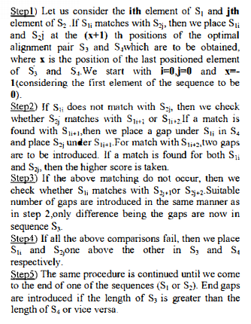
Algoritmo Propuesto
Método 1: Cuando las longitudes de ambas secuencias es similar.

Slide 14
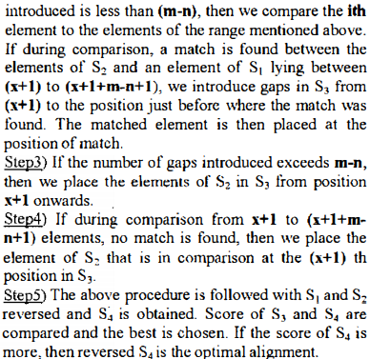
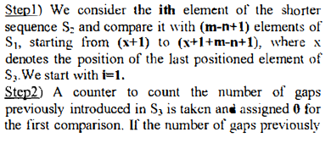
Algoritmo Propuesto
Método 2: Cuando las longitudes de ambas secuencias es muy variada.

Slide 15
Conclusiones
Ambas propuestas reducen una buena cantidad de comparaciones.
No involucra la formación de una matriz de dos dimensiones para la traceback y el scoring.
Sin embargo se debe tener en cuenta, que durante el alineamiento global es necesario saber con que método se va trabajar.
De elegirse mal, puede darse el caso que el scoring más óptimo se pierda puesto que no habría un camino entre el inicio y el final

